Slide 1
Universidade Federal de Pelotas Especialização em Saúde da Família Modalidade a Distância
Qualificação na Saúde da Mulher na Prevenção do Câncer de Colo de Útero e Detecção do Câncer de Mama em Prudentópolis/PR
Aluna: Selma Regina de Moraes
Orientadora: Helen Pereira Rocha

Slide 2
INTRODUÇÃO
O Município de Prudentópolis-RS, de acordo com IBGE (2010), possui 48.792 habitantes, destes 22.463 são residentes na zona urbana e 26.329 na zona rural.
É o 5º maior município em extensão territorial e também o município com maior proporção de população rural versus urbana do Paraná.

Slide 3
INTRODUÇÃO
A ESF Casa Feliz está situada na periferia de Prudentópolis, iniciou suas atividades como ESF em fevereiro de 2013 e atende uma população adstrita de aproximadamente 2600 pessoas.
Há aproximadamente 676 mulheres com idade entre 25 e 64 anos e 159 mulheres na idade entre 50 e 69 anos e como projeto de intervenção, considerando a governabilidade sobre a ação, foi que escolhi o programa de prevenção de câncer de colo de útero e detecção do câncer de mama.

Slide 4
ANTES DA INTERVENÇÃO
A equipe não era capacitada para manejo das mulheres com idade para realizar exames preventivos e solicitação de mamografia.
Não havia busca ativa.
Não havia controle adequado das mulheres que haviam realizado coleta de exame citopatológico ou mamografia.

Slide 5
OBJETIVO GERAL
Melhorar a cobertura de detecção de câncer de colo do útero e de mama na ESF Casa Feliz

Slide 6
METODOLOGIA
Monitorar a cobertura de detecção precoce do câncer de colo uterino das mulheres na faixa etária entre 25 e 64 anos de idade periodicamente
Monitorar a cobertura de detecção precoce do câncer de mama das mulheres na faixa etária entre 50 e 69 anos de idade periodicamente
Monitorar os resultados de todos os exames para detecção câncer de colo de útero e de mama, bem como o cumprimento da periodicidade de realização dos exames

Slide 7
METODOLOGIA
Monitorar a adequabilidade das amostras dos exames coletados de acordo com a chegada dos resultados na unidade
Monitorar o livro de registro dos exames
Monitorar a realização de avaliação de risco através da ficha espelho.
Monitorar o numero de mulheres que receberam orientações sobre DST.

Slide 8
METODOLOGIA
Realizar o cadastramento de todas as mulheres de 25 a 69 anos de idade e acolher todas as mulheres que demandem atendimento para realização de exame citopatológico e mamografia.
Facilitar o acesso aos resultados dos exames.
Implantar ficha espelho.
Organizar visitas domiciliares para busca de mulheres faltosas.
Identificar as mulheres de maior risco para câncer de colo do útero e mama.
Orientar a comunidade.

Slide 9
METAS, INDICADORES E RESULTADOS
META 1: Ampliar a cobertura de detecção precoce do câncer de colo do útero na faixa etária entre 25 e 64 anos de idade de 4% para 36%
INDICADOR 1 : Proporção de mulheres entre 25 e 64 anos com exame em dia para detecção precoce do câncer de colo de útero.
População: 528 mulheres
Mês 1: 9
Mês 2: 15
Mês 3: 21
Mês 4: 22
Total:
61 exames (12%), mas apenas 22 mulheres estavam com exame em dia

Slide 10
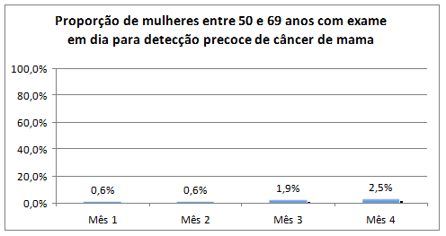
META 2: Ampliar a cobertura de detecção precoce do câncer de mama na faixa etária entre 50 e 69 anos de idade de 4% para 20%
INDICADOR 2 : Proporção de mulheres entre 50 e 69 anos com exame em dia para detecção precoce do câncer de mama
População: 159 mulheres
Mês 1: 1
Mês 2: 1
Mês 3: 3
Mês 4: 4
Total:
15 exames (9,3%), mas apenas 4 mulheres estavam com exame em dia

Slide 11
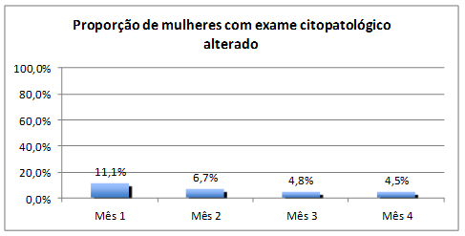
META 3: Buscar 100% das mulheres que tiveram exame alterado e que não retornaram a unidade de saúde.
INDICADOR 3: Proporção de mulheres com exame citopatológico alterado.
Mês 1: 1
Mês 2: 1
Mês 3: 1
Mês 4: 1
Total: 3 citopatológico alterado que corresponde a 4,92%, das 61 coletas realizadas.

Slide 12
INDICADOR 4: Mulheres com citopatológico alterado que não retornaram a unidade
Tivemos 3 mulheres com exame alterado , e todas retornaram à unidade para buscar o resultado
100% de retorno das mulheres.
A unidade entra em contato com as pacientes para que estas compareçam na unidade buscar o resultado.

Slide 13
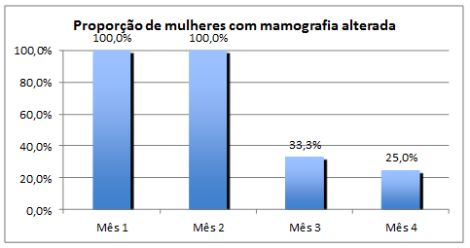
INDICADOR 5: Proporção de mulheres com mamografia alterada
Mês 1: 1
Mês 2: 1
Mês 3: 1
Mês 4: 1
Total: 2 mamografias com alteração, o que corresponde a 13,33% do total de solicitações realizadas (15).

Slide 14
INDICADOR 6: Proporção de mulheres com mamografia alterada que não retornaram para conhecer o resultado
Tivemos 2 mulheres com mamografia alterada e todas retornaram à unidade para buscar o resultado
100% de retorno das mulheres
No momento em que os resultados chegam , a unidade entra em contato com a paciente para que a mesma busque o resultado.

Slide 15
INDICADOR 7: Mulheres com citopatológico alterado que não retornaram para tratamento e foi realizado busca ativa
Todas as mulheres com exame alterado de retornaram à unidade para tratamento, não sendo necessário busca ativa
Ao ser entrado em contato com a paciente por telefone ou através do ACS, a mesma já é orientada sobre a necessidade de comparecer na unidade para buscar o resultado e consulta médica.

Slide 16
INDICADOR 8: Proporção de mulheres com mamografia alterada que não retornaram para tratamento e foi realizado busca ativa
Todas as mulheres com mamografia alterada retornaram à unidade para tratamento, não sendo necessário busca ativa
Assim como nos exames citopatológicos as pacientes são orientadas a comparecer na unidade para buscar o resultado e realizar consulta médica.

Slide 17
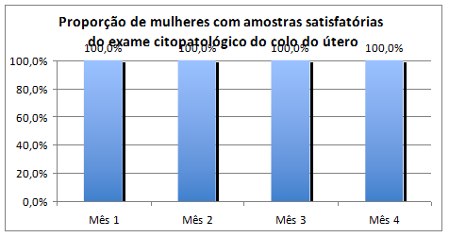
META 4: Obter 85% de coleta de amostras satisfatórias do exame citopatológico de colo uterino.
INDICADOR 9: Proporção de mulheres com amostras satisfatórias do exame citopatológico do colo do útero.
Mês 1: 9
Mês 2: 15
Mês 3: 21
Mês 4: 22
Total: 61 coletas, exames em dia 22.

Slide 18
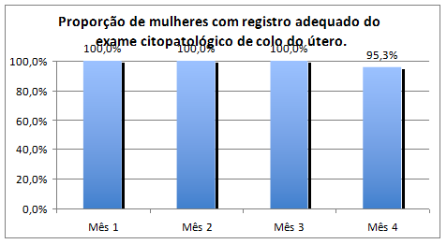
META 5: Manter registro da coleta de exame citopatológico de colo uterino e realização da mamografia em registro específico em 100% das mulheres cadastradas nos programas da unidade de saúde.
INDICADOR 10: Proporção de mulheres com registro adequado do exame citopatológico do colo do útero
Mês 1: 19
Mês 2: 36
Mês 3: 56
Mês 4: 61
Queda no 4º mês devido a quebra de contrato com laboratório

Slide 19
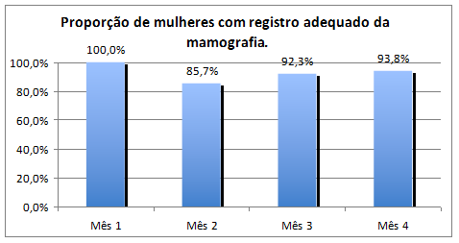
INDICADOR 11: Proporção de mulheres com registro adequado do exame de mamas e mamografias.
Mês 1: 2
Mês 2: 6
Mês 3: 12
Mês 4: 15
No 2º mês, uma das pacientes se negou a realizar a mamografia realizando apenas o exame citopatológico.

Slide 20
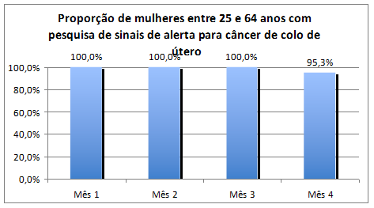
META 6: Realizar avaliação de risco (ou pesquisar sinais de alerta para identificação de câncer de colo de útero e de mama) em 100% das mulheres nas faixas etárias-alvo INDICADOR 12: Proporção de mulheres entre 25 e 64 anos com pesquisa de sinais de alerta para câncer de colo de útero
Mês 1: 19
Mês 2: 36
Mês 3: 56
Mês 4: 61
No 4º mês de o
percentual ficou
em 95,3% porque
não pudemos
realizar coletas
de exames
preventivos

Slide 21
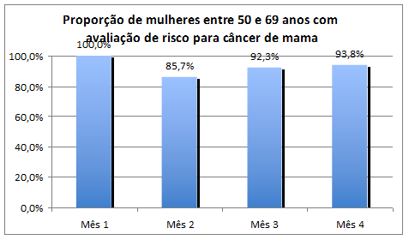
INDICADOR 13: Proporção de mulheres entre 50 e 69 anos com avaliação de risco para câncer de mama.
Mês 1: 2
Mês 2: 7
Mês 3: 13
Mês 4: 16
No 2º mês de intervenção uma paciente se negou a realizar a mamografia.

Slide 22
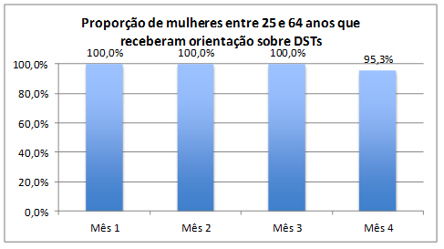
META 7: Orientar 100% das mulheres cadastradas sobre doenças sexualmente transmissíveis (DST) e fatores de risco para câncer de colo de útero e de mama.
INDICADOR 14: Proporção de mulheres entre 25 e 64 anos que receberam orientações sobre DSTs
Mês 1: 19
Mês 2: 36
Mês 3: 56
Mês 4: 61
No 4º mês, não foram realizadas coletas de citopatológicos, ao qual o indicador estava vinculado na planilha de coleta de dados.

Slide 23
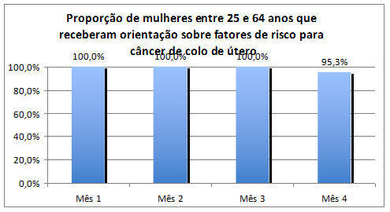
INDICADOR 15: mulheres com idade entre 25 e 64 anos que receberam orientações sobre fatores de risco para câncer de colo de útero
Mês 1: 19
Mês 2: 36
Mês 3: 56
Mês 4: 61
No 4º mês especificamente não realizamos coletas de exames.

Slide 24
INDICADOR 16: Proporção de mulheres entre 50 e 69 anos que receberam orientações sobre os fatores de risco para câncer de mama
Mês 1: 2
Mês 2: 6
Mês 3: 12
Mês 4: 15
No 2º mês de intervenção uma paciente se negou a realizar a mamografia.

Slide 25
DISCUSSÃO
A intervenção poderia ter sido mais abrangente se tivéssemos uma logística mais favorável desde o inicio do projeto, como mais períodos para realização das coletas de citopatológicos e estrutura física adequada.
O projeto tornou a equipe mais atuante e participativa no processo de trabalho, o que proporcionou a oferta de um serviço com mais qualidade para a comunidade.
Ao concluir o projeto, a equipe está mais integrada e a intervenção já faz parte das atividades diárias da unidade.

Slide 26
REFLEXÃO CRÍTICA SOBRE O PROCESSO DE APRENDIZAGEM
A especialização em saúde da família ampliou muito o meu horizonte em relação à Saúde Pública.
O decorrer do curso fez com que eu ficasse mais atenta para as deficiências e carências da unidade, assim como para as melhorias que eram possíveis de ser feitas, com pequenos gestos, atitudes e observações que podem fazer toda a diferença no atendimento ao usuário.

Slide 27
Obrigada!

